Slide 1

Ваш сотрудник мечты. Быстро.

Slide 2
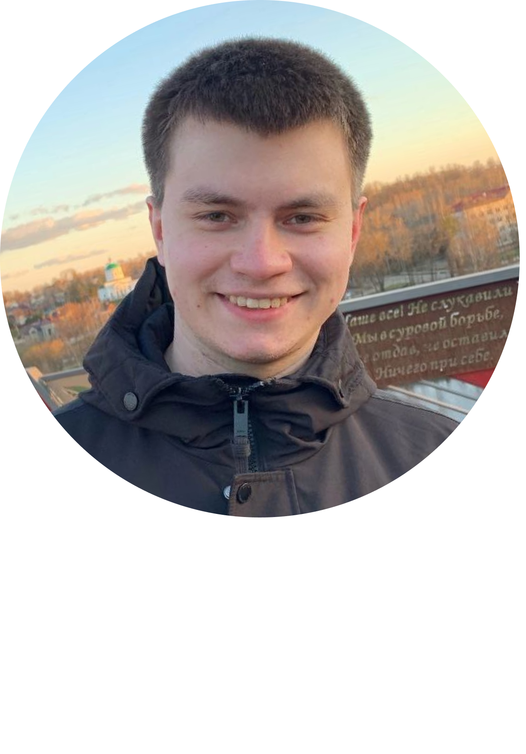
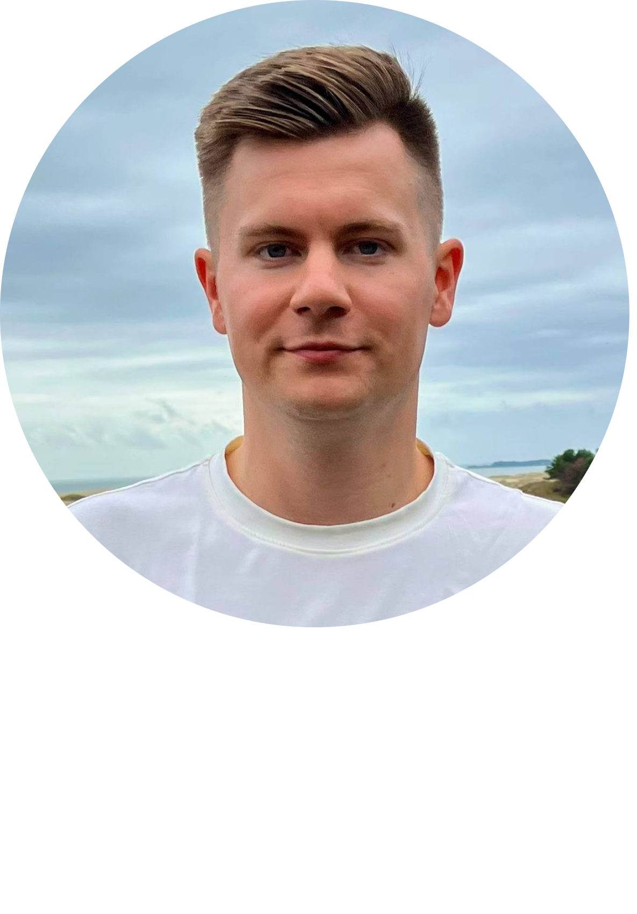
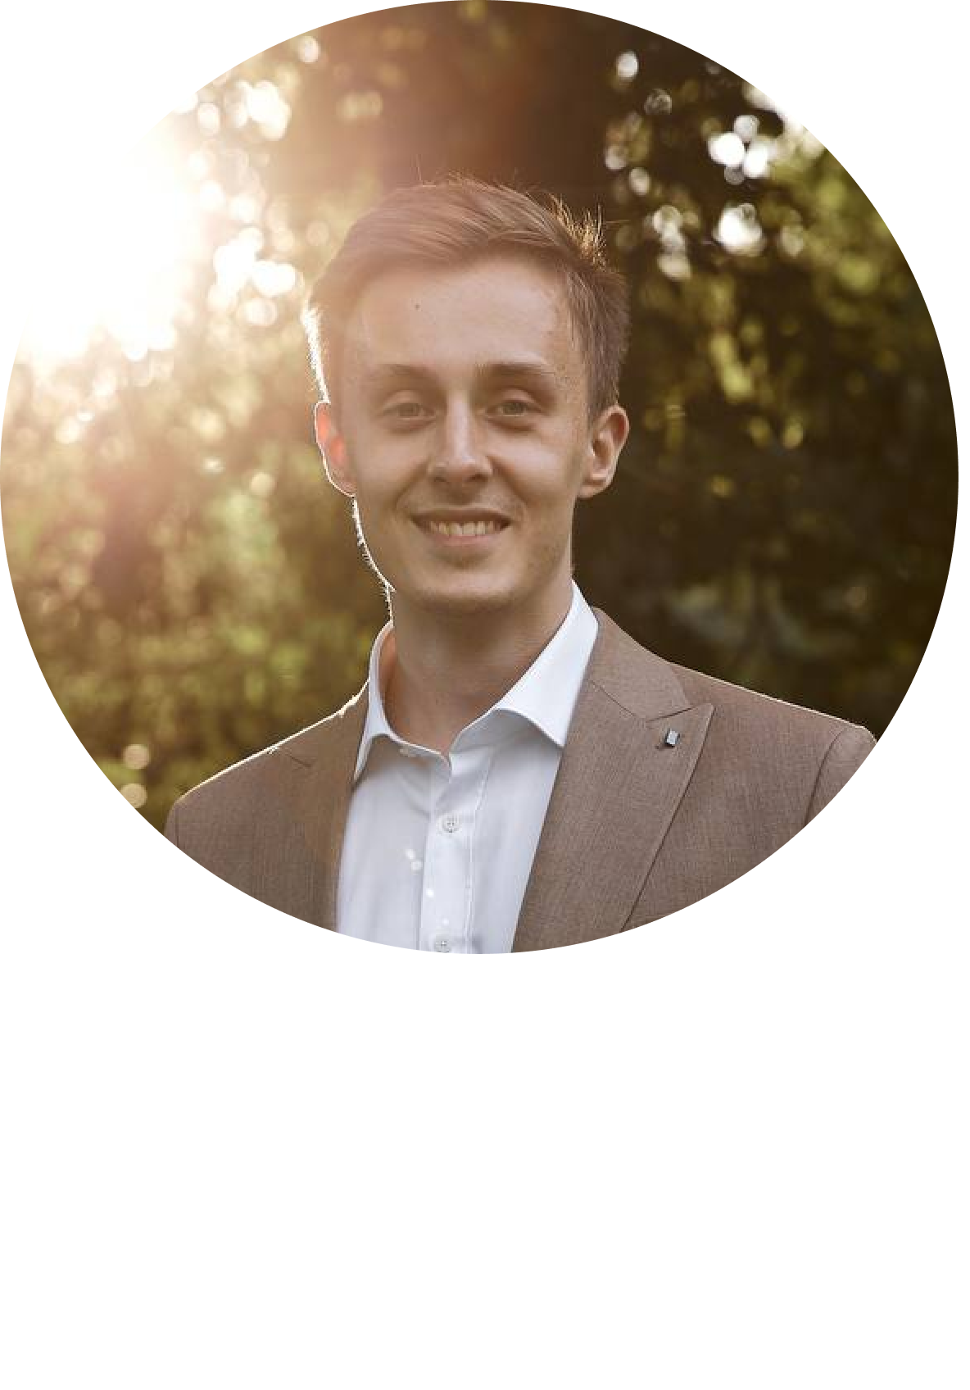

Команда

Slide 3






Технологии

Slide 4
Требуемые ресурсы
Клиентское устройство с браузером Google Chrome на борту
Сервер с PostgreSQL
Сервер для развёртки Java-сервиса

Slide 5
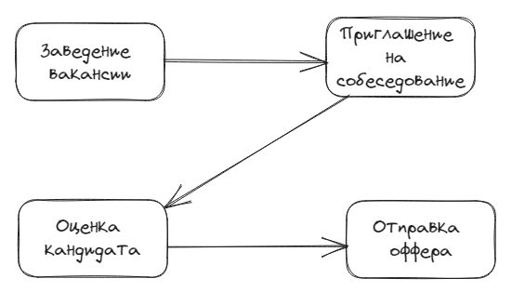
Бизнес процесс

Slide 6
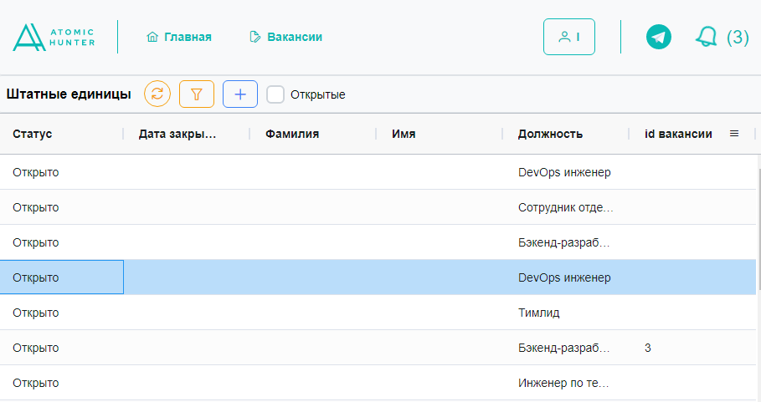
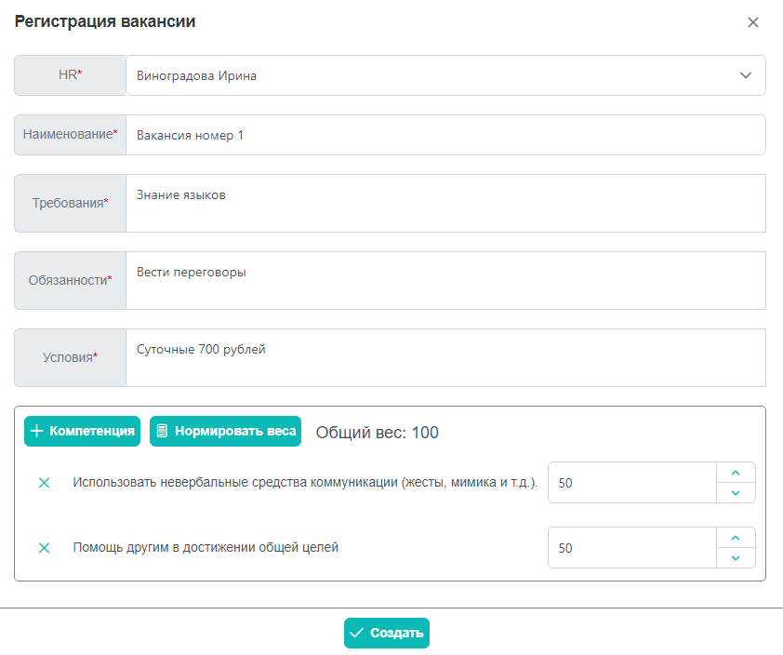
Заведение вакансии
Создать вакансию

Slide 7



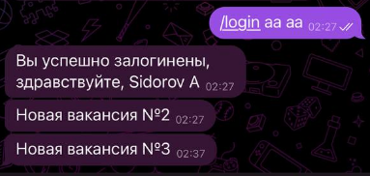
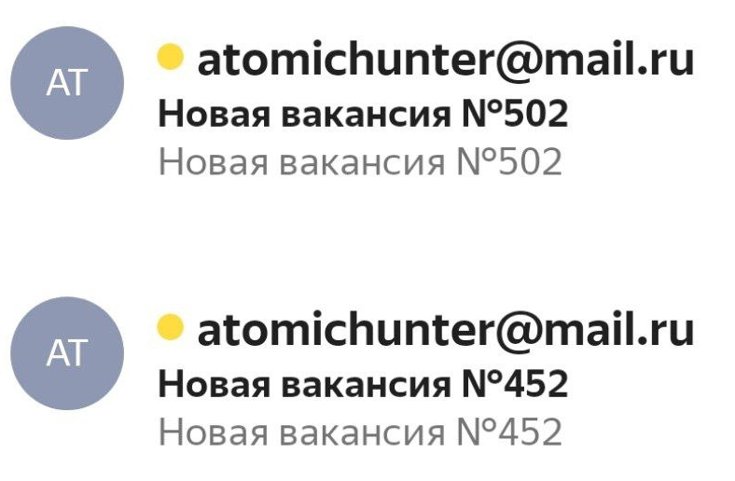
Уведомления

Slide 8
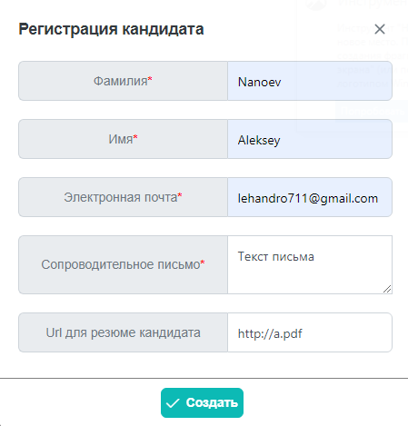
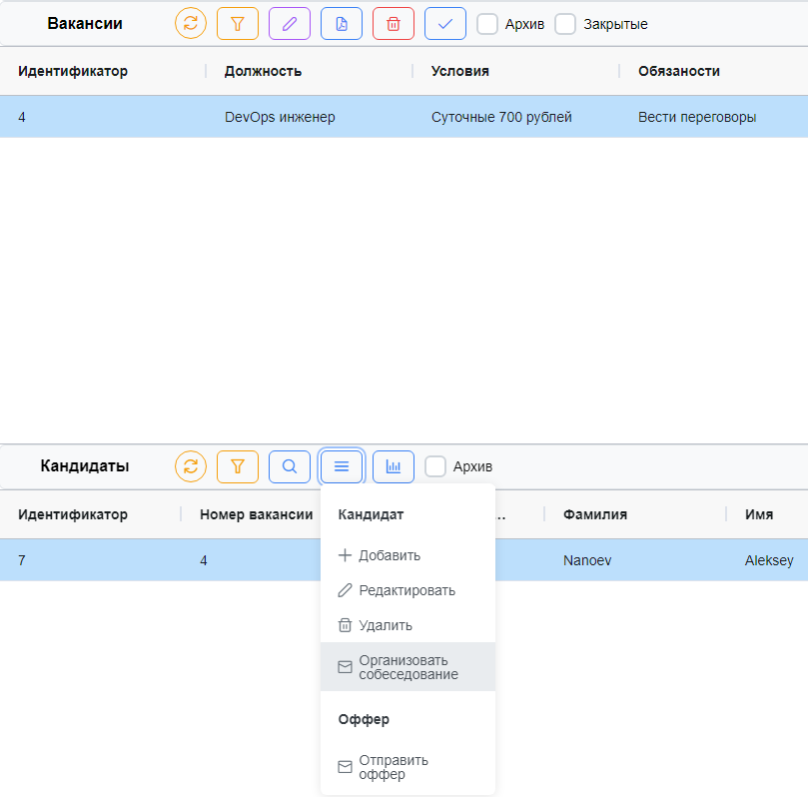
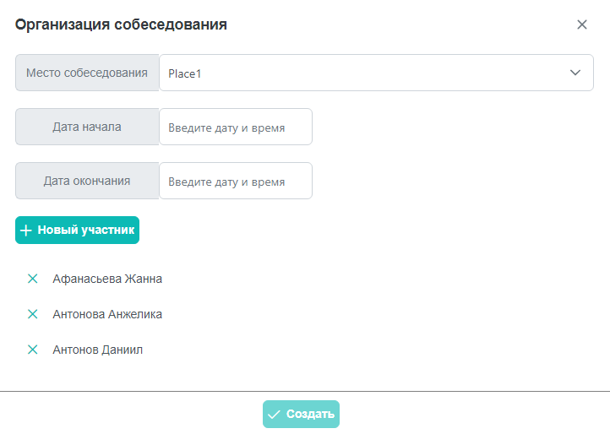
Собеседование

Slide 9
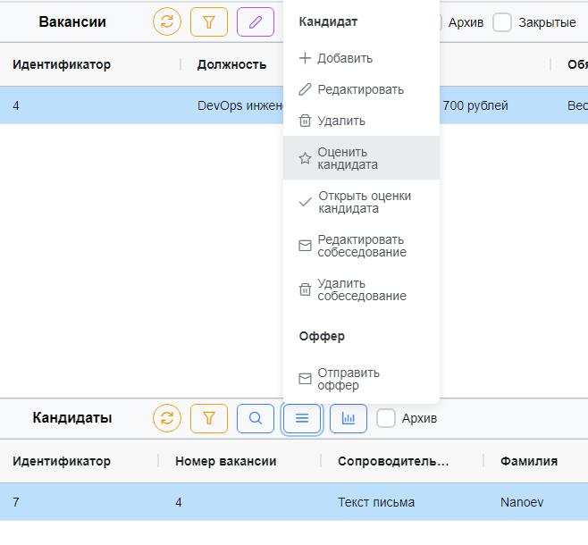
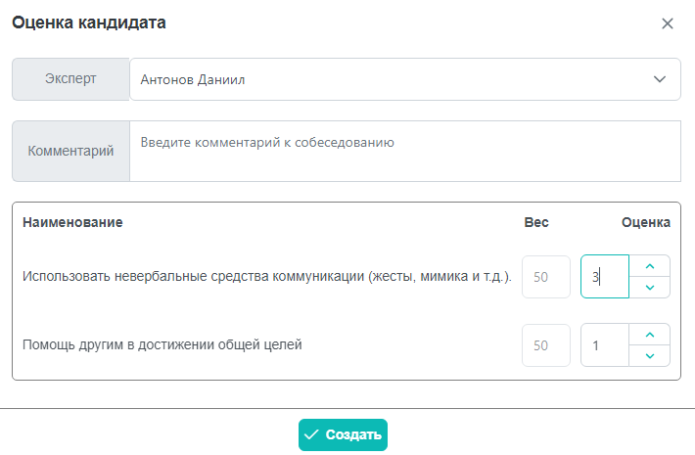
Оценка кандидата

Slide 10
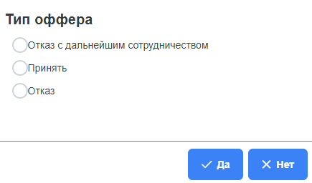
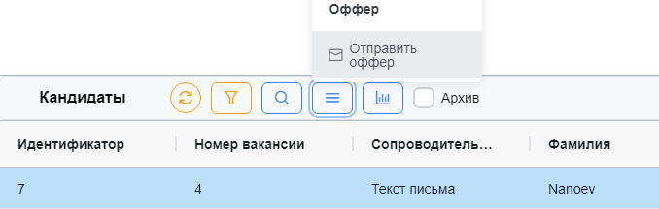
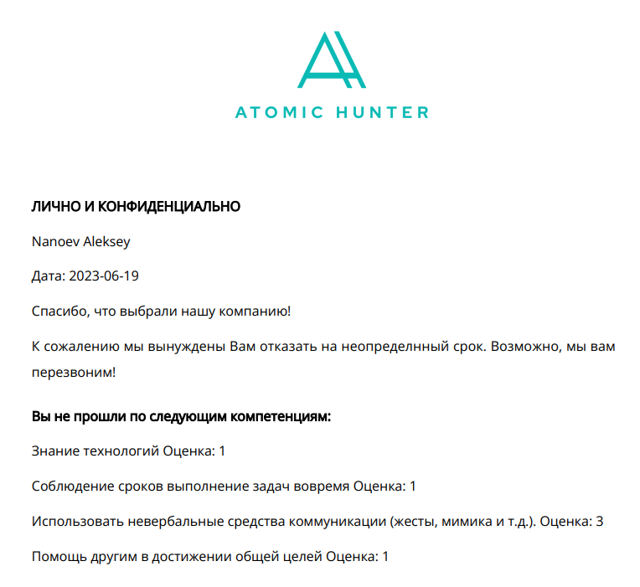
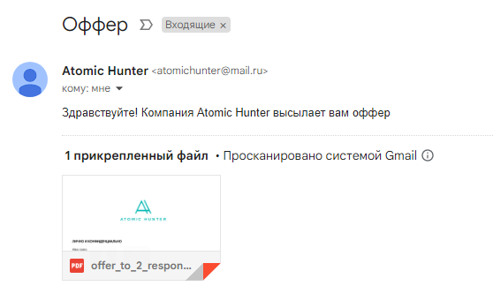
Обратная связь
pdf

Slide 11


Сколько стоит?
Senior
Дальнейшая разработка
Junior
Middle
800 тысяч руб
Зарплата
100.000 руб
Зарплата
200.000 руб
Зарплата
300.000 руб
DevOps
Поддержка системы
200 тысяч руб
Без учета затрат на оборудование
Зарплата
200.000 руб

Slide 12
Планы
Работа с предприятиями Росатома
Расширение команды: поиск devOps и интегратора
Расширение функционала: интеграция с популярными агрегаторами вакансий

Slide 13


Спасибо за внимание!

